Slide 1


ДОБРЫЕ СИЛЫ
НА ДАЛЬНЕМ
ВОСТОКЕ
РОССИИ
ВРОО «ПОБЕРЕЖЬЕ» - АНЖЕЛА БРЯНКИНА

Slide 2
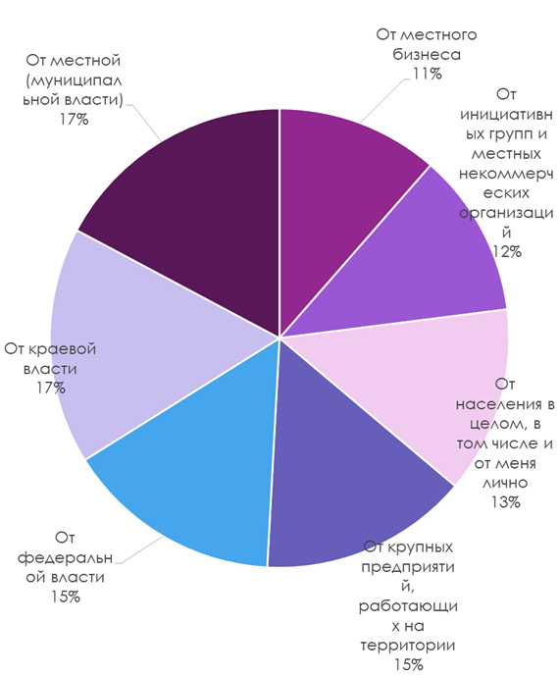
Актуальность
Что волнует граждан?
По данным наших опросов, жители Ванинского района недовольны прежде всего состоянием окружающей среды.
Это не только экологические проблемы свалок и бродячих собак, но и отсутствие досуговых и спортивных мероприятий, благоустроенных общественных пространств.
Однако, собственную ответственность за благополучие в поселках люди признают в незначительной степени.
От кого зависит благополучие в Ванино

Slide 3
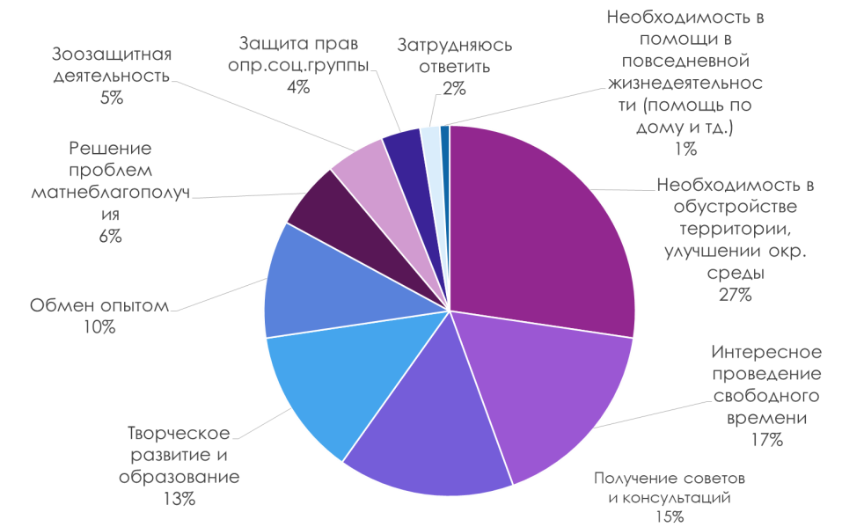
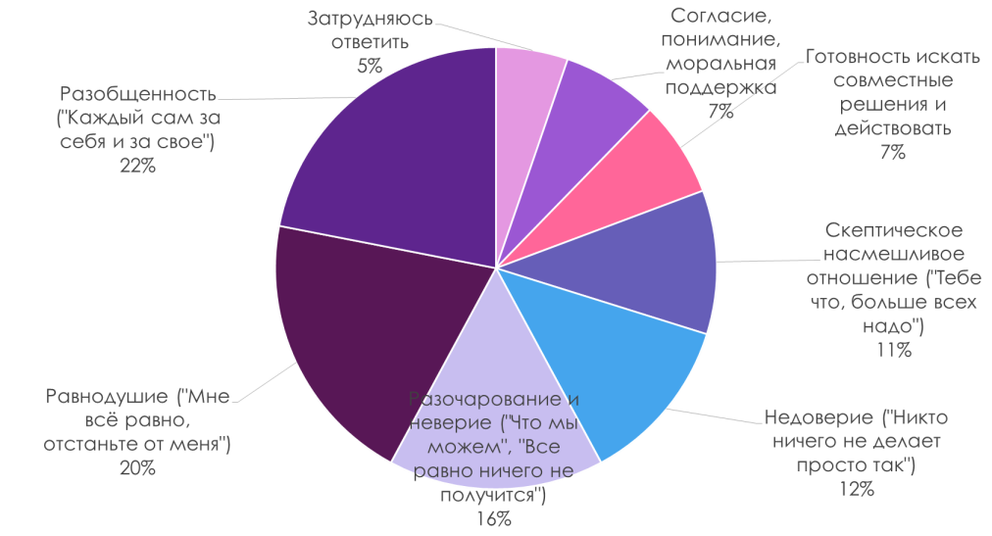
Подтверждено исследованием партнеров - АНКПО «ТОЧКА РОСТА»
Темы, которые могут объединить жителей
С чем сталкивались жители при проявлении социальной активности в решении социально значимых вопросов

Slide 4
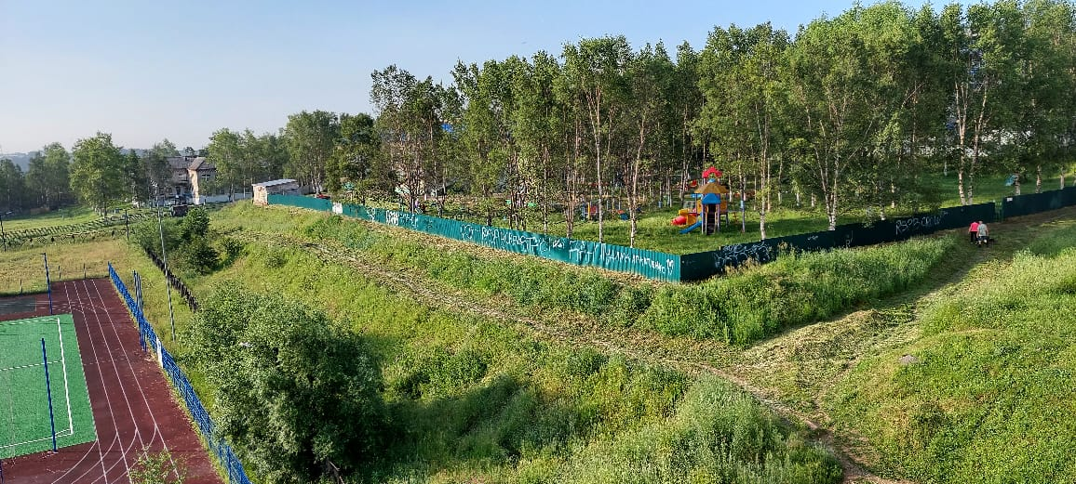
Цель проекта:
Создать условия для преодоления социальной пассивности граждан при решении вопросов местного значения через развитие волонтерского движения в отдаленных поселениях
Ванинского района Хабаровского края

Slide 5
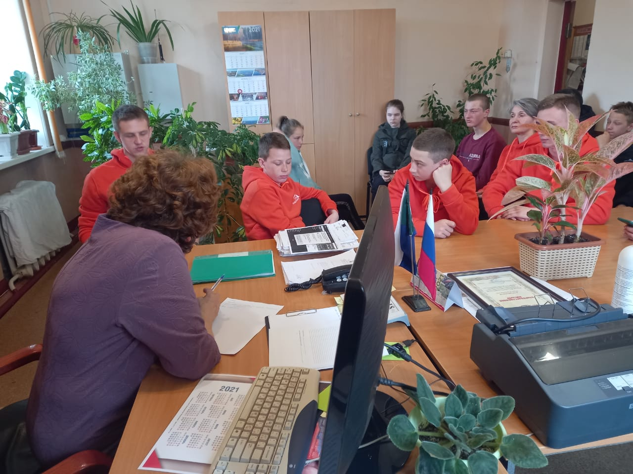
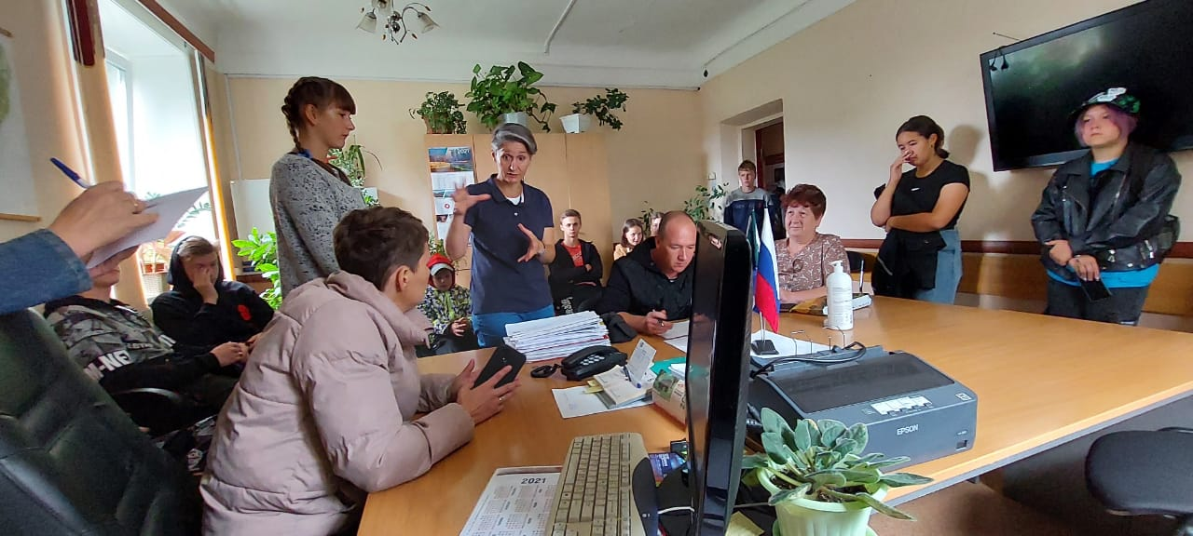
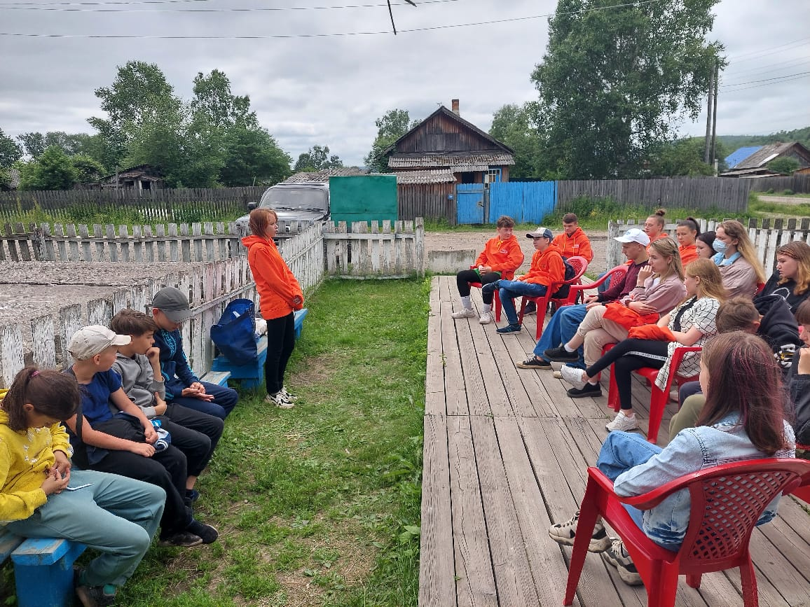
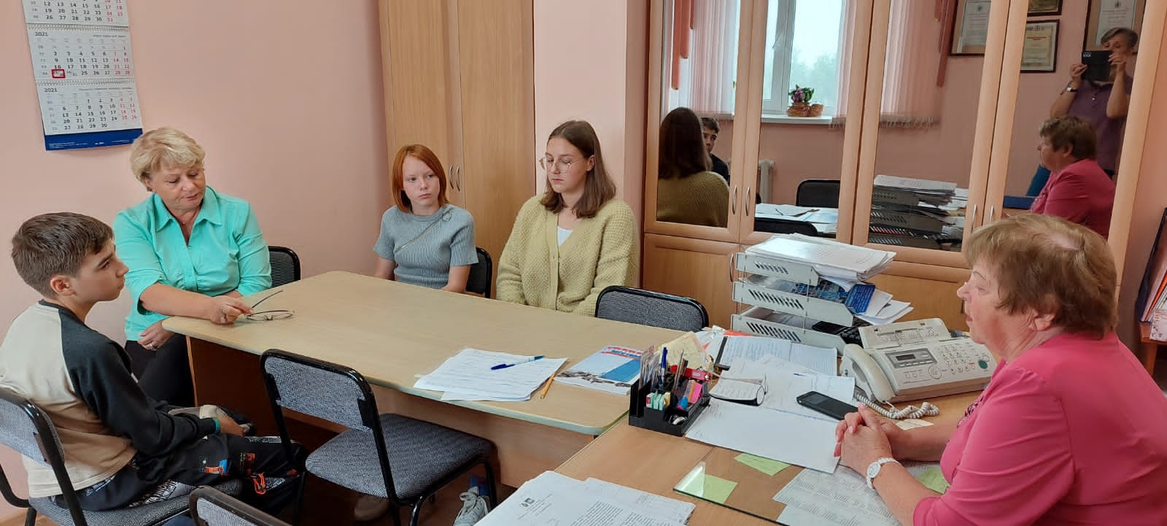
Привлекая местных жителей к коллективному решению общих задач, наши волонтеры смогли преодолеть социальную пассивность односельчан

Slide 6
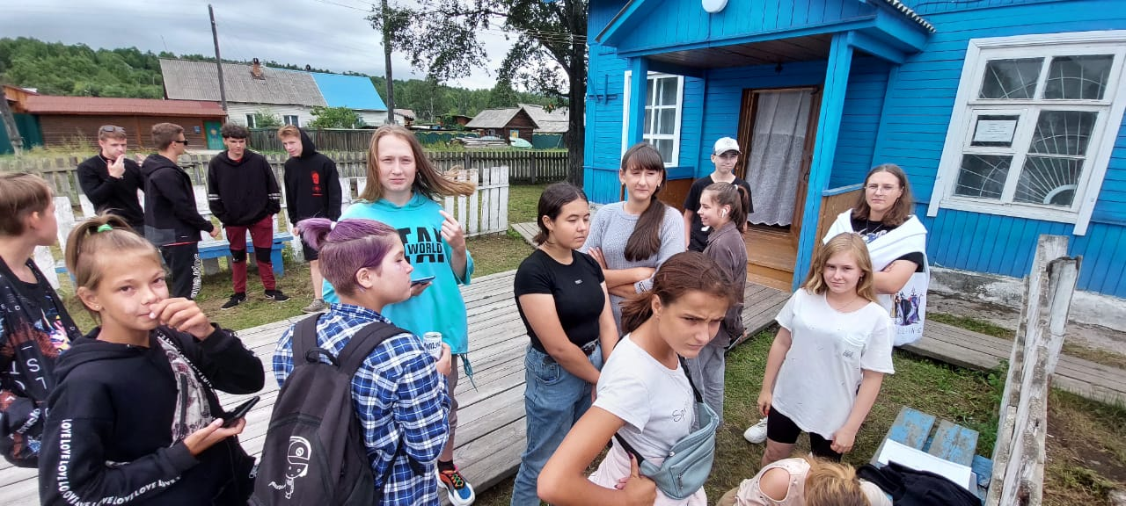
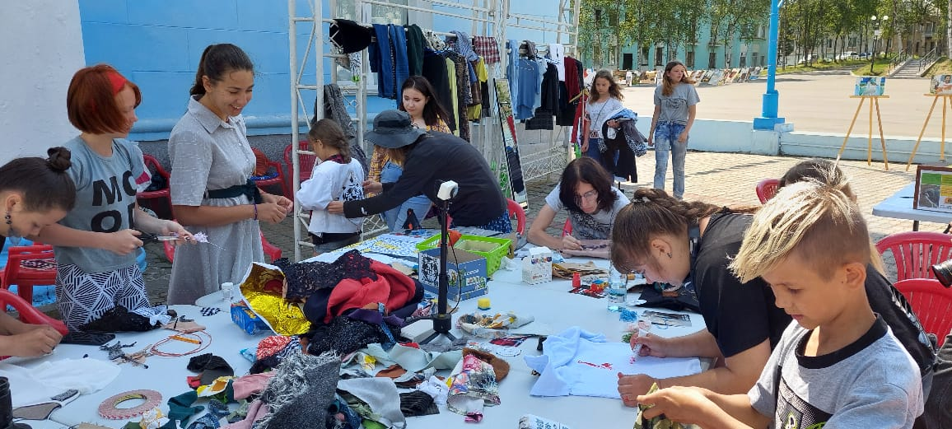
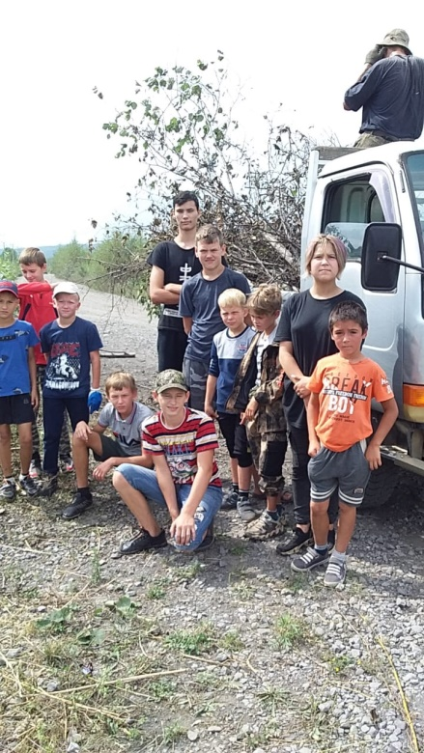
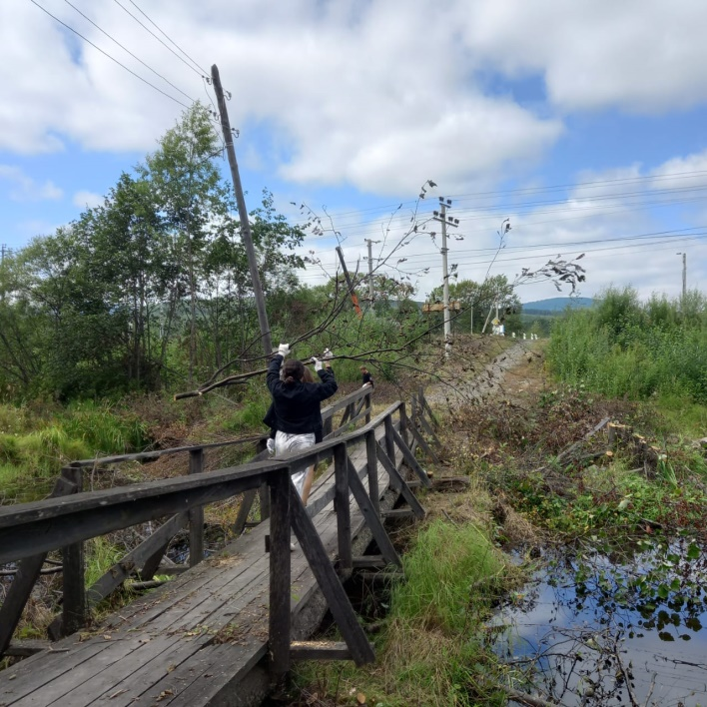
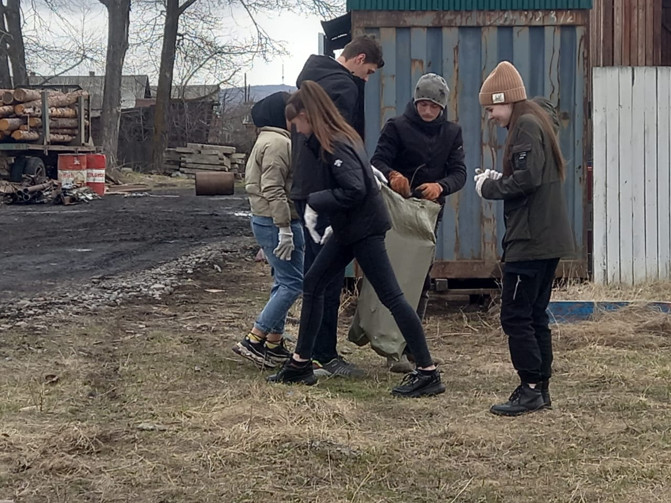
За шесть месяцев в волонтерских мероприятиях приняли участие более
150 человек старше 12 лет

Slide 7
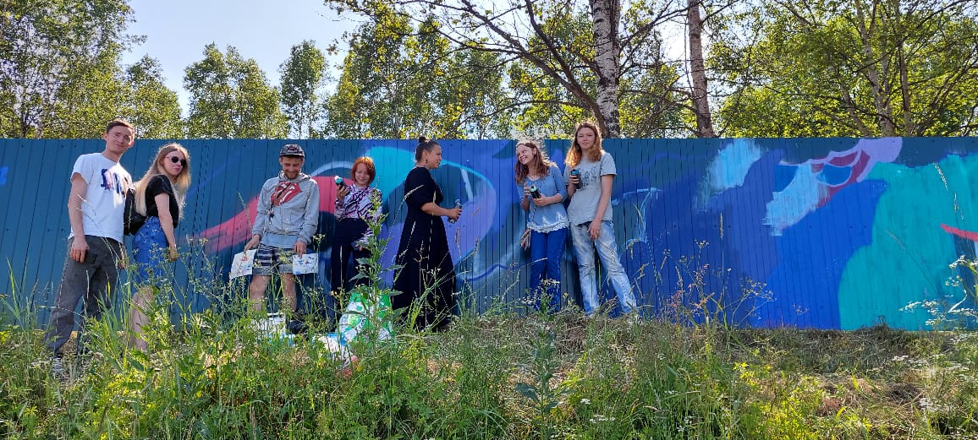
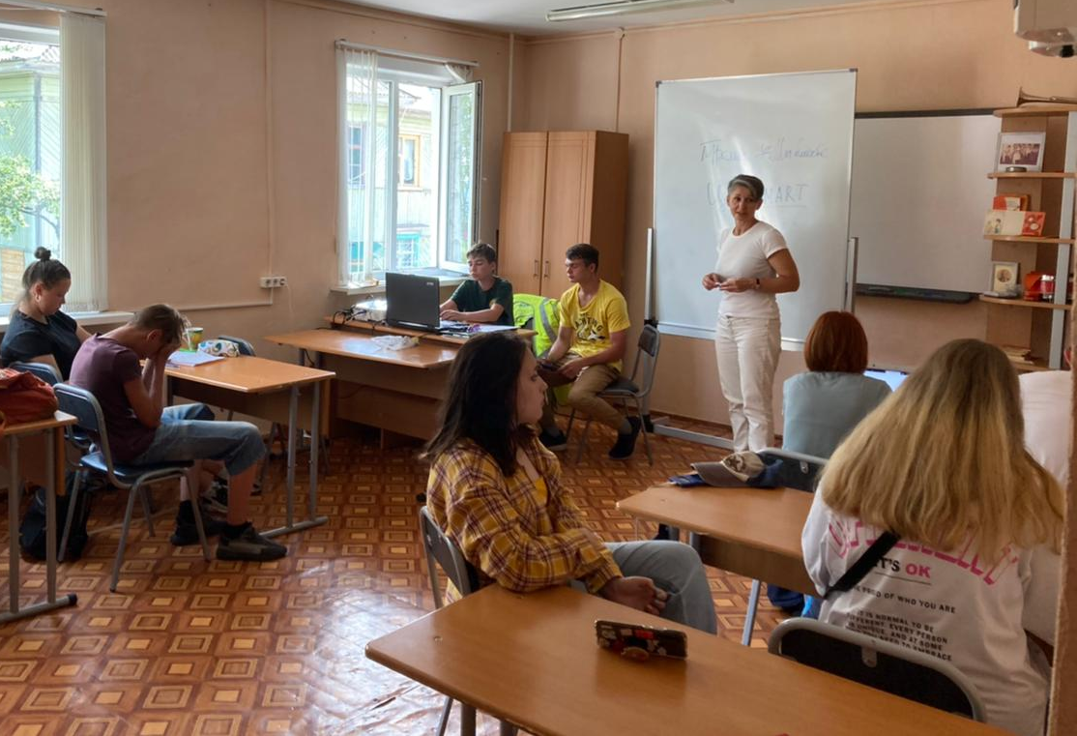
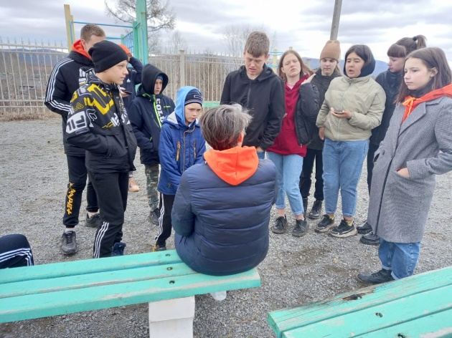
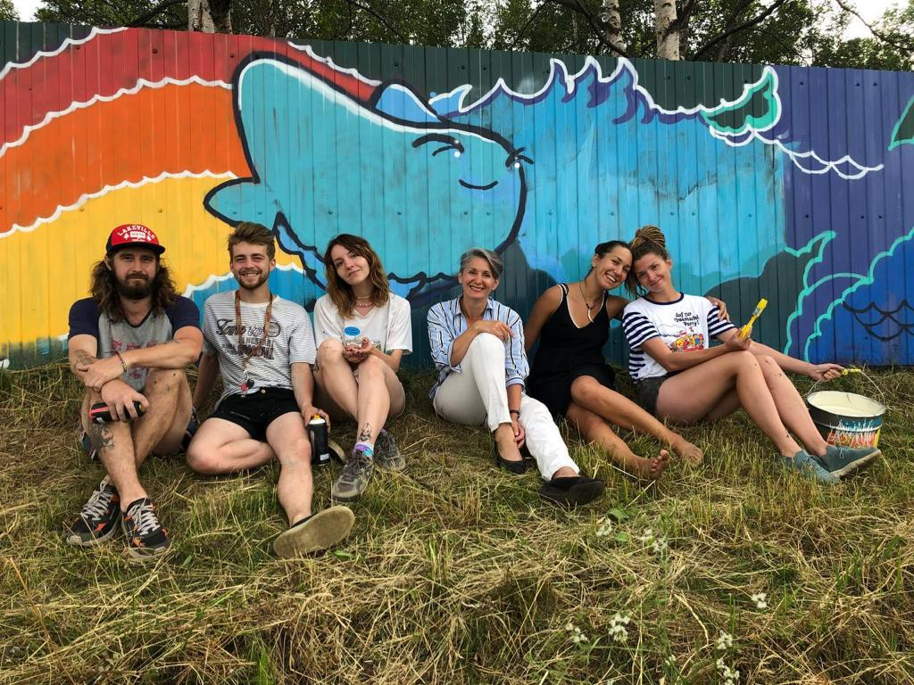
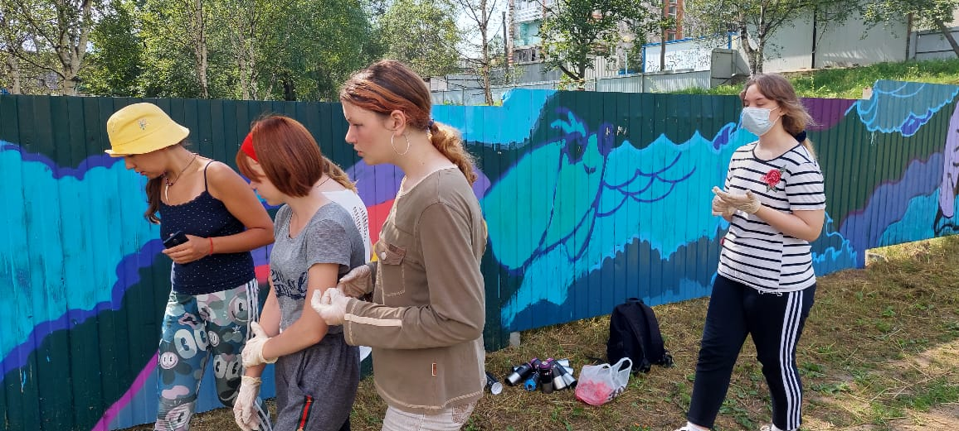
Обсуждаем и действуем мы вместе

Slide 8
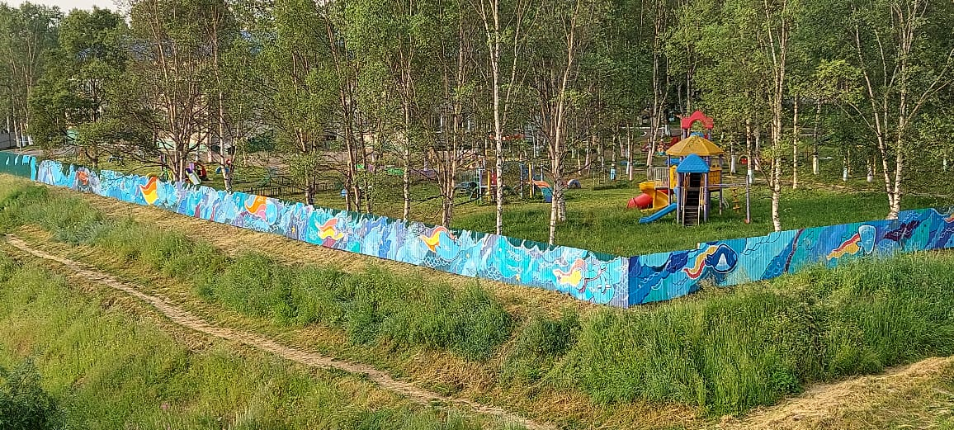
Мы меняем отношение людей

Slide 9

РАЗВИВАЕМСЯ
В планах: Создание межмуниципального ресурсного центра добровольчества разных направлений для отдаленных поселений
на территории Дальнего Востока
Подписывайтесь, будем рады сотрудничеству!

Slide 10
Благодарю за внимание!
Подробнее о проекте читайте :
https://vk.com/public194835210
Тел. +7-988-361-49-29
Электронная почта: the-coast@yandex.ru
Брянкина А.Г. – председатель правления
СОНКО ВРОО «Побережье»

